Slide 1

Název školy | Základní škola Šumvald, okres Olomouc
Číslo projektu | CZ.1.07./1.4.00/21.2534
Název šablony klíčové aktivity | Inovace a zkvalitnění výuky prostřednictvím ICT
Číslo šablony | III/2
Vzdělávací oblast/obor | Člověk a příroda
Tematický okruh | Kraje České republiky
Označení sady | VY_32_INOVACE_Z
Označení materiálu | VY_32_INOVACE_Z_10
Název materiálu | Karlovarský kraj
Autor | Mgr. Radomil Kryl
Typ aplikace | Prezentace
Ročník | 8.
Předmět | Zeměpis
Anotace | Znak, poloha v ČR, povrch, hospodářství, obyvatelstvo, zajímavosti Karlovarského kraje

Slide 2
Karlovarský kraj
Zeměpis 8. ročník

Slide 3
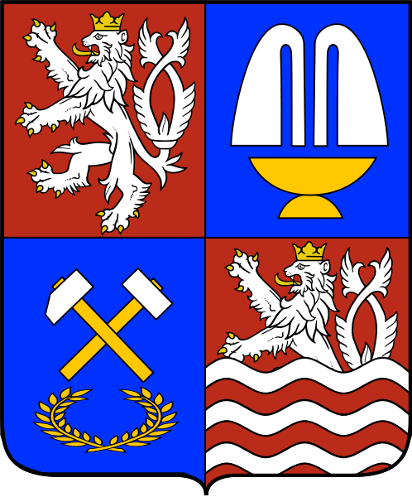
Znak Karlovarského kraje

Slide 4
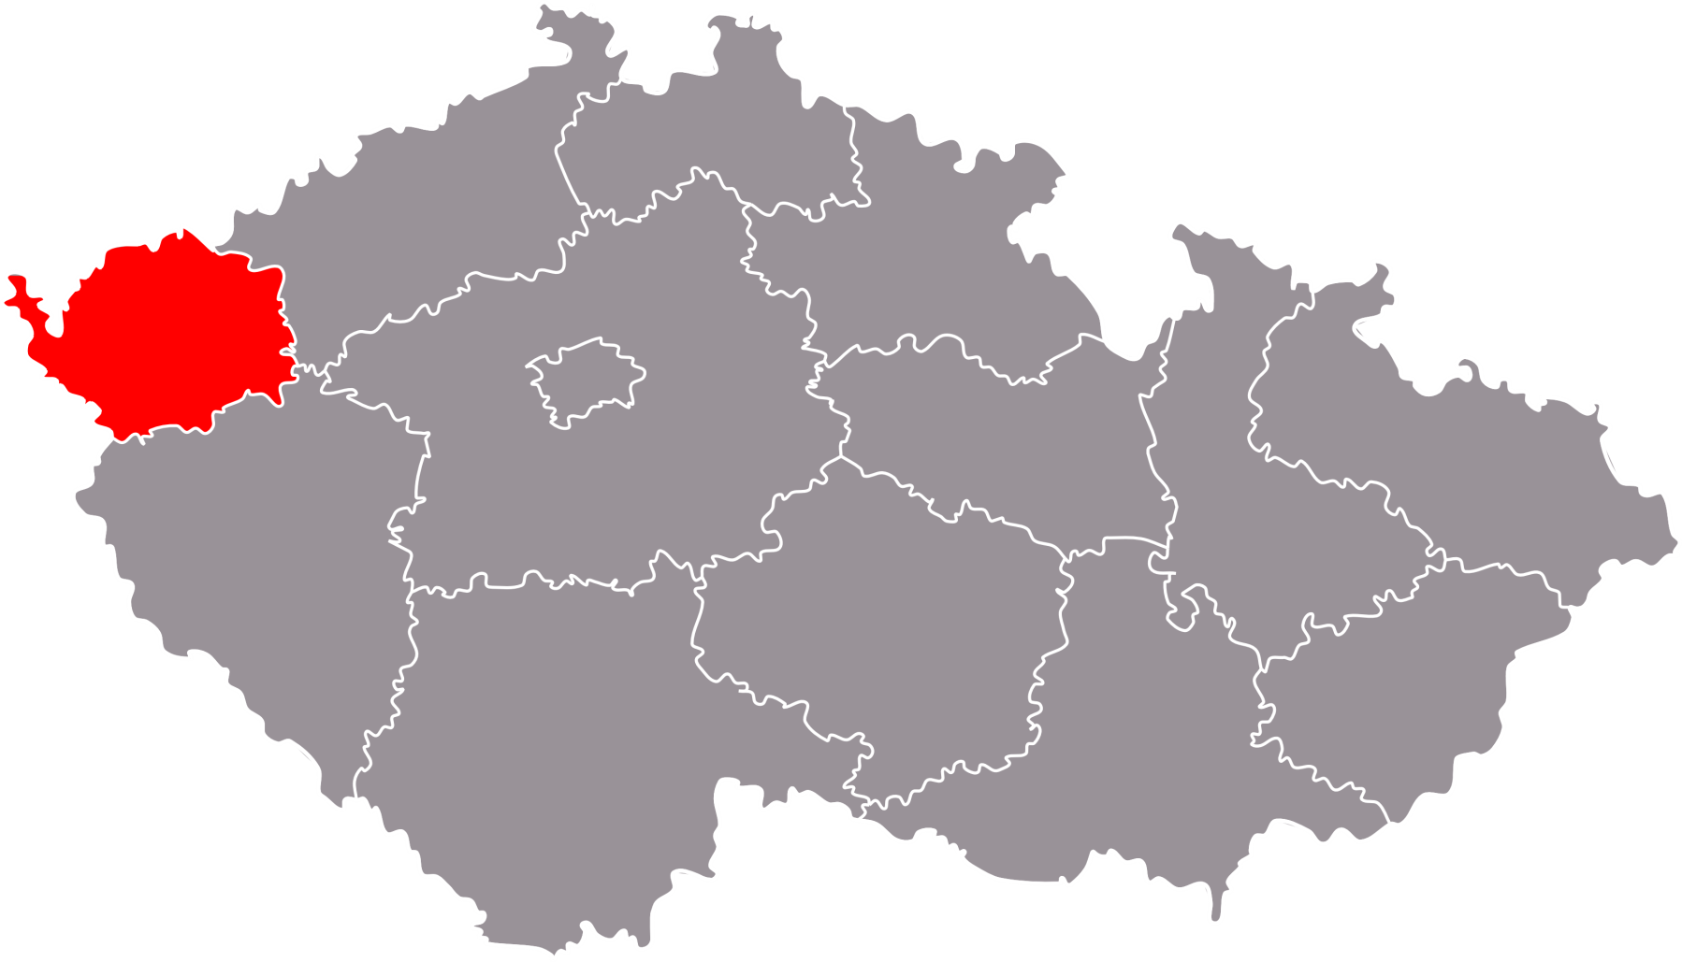
POLOHA KRAJE V ČESKÉ REPUBLICE

Slide 5
Charakteristika kraje
Krajské město: Karlovy Vary
Rozloha: 3 314 km čtverečných
Počet obyvatel: 303 000

Slide 6
Povrch
Povrch je tvořen převážně pahorkatinami a vrchovinami – Karlovarská vrchovina, Doupovské hory.Hranici s Německem tvoří část Krušných hor – nejvyšší hora Klínovec(1244 m n. m.)Pod Krušnými horami se nachází Chebská a Sokolovská pánev.
Jedním z pozůstatků dávné sopečné činnosti v kraji je existence léčivých pramenů minerálních vod, kolem kterých vznikaly lázně

Slide 7
Vodstvo
Většina řek patří do povodí Ohře, která pramení v Německu. Jejím významným přítokem je řeka Teplá

Slide 8
Hospodářství
Charakter půd a chladnější podnebí nevytvářejí vhodné podmínky pro zemědělství – zemědělská půda má menší rozlohu než rozloha lesů.
Těžba hnědého uhlí
Tepelné elektrárny – Vřesová, Tisová
Těžba kaolinu
Výroba porcelánu, skla – Moser

Slide 9
Potravinářství
Bylinný likér Becherovka
Minerální vody Mattoni
průmysl
Textilní průmysl, dřevozpracují průmysl
Výroba hudebních nástrojů (Luby, Kraslice)
SLUŽBY
Lázeńství, hotelnictví, restauratérství, cestovní ruch

Slide 10
Zajímavosti kraje
CHKO Slavkovský les a Český les
Soos - NPR
Loket nad Ohří – hrad
Bečov nad Teplou – hrad
Městská památková zóna v Chebu
MFF Karlovy Vary

Slide 11
Zajímavosti
Bečov
Loket
Vřídlo Karlovy Vary
SOOS
Hotel Thermal
Grandhotel Pupp

Slide 12
Zajímavosti
Cheb
Mariánské Lázně
Františkovy Lázně
KONEC PREZENTACE

Slide 13
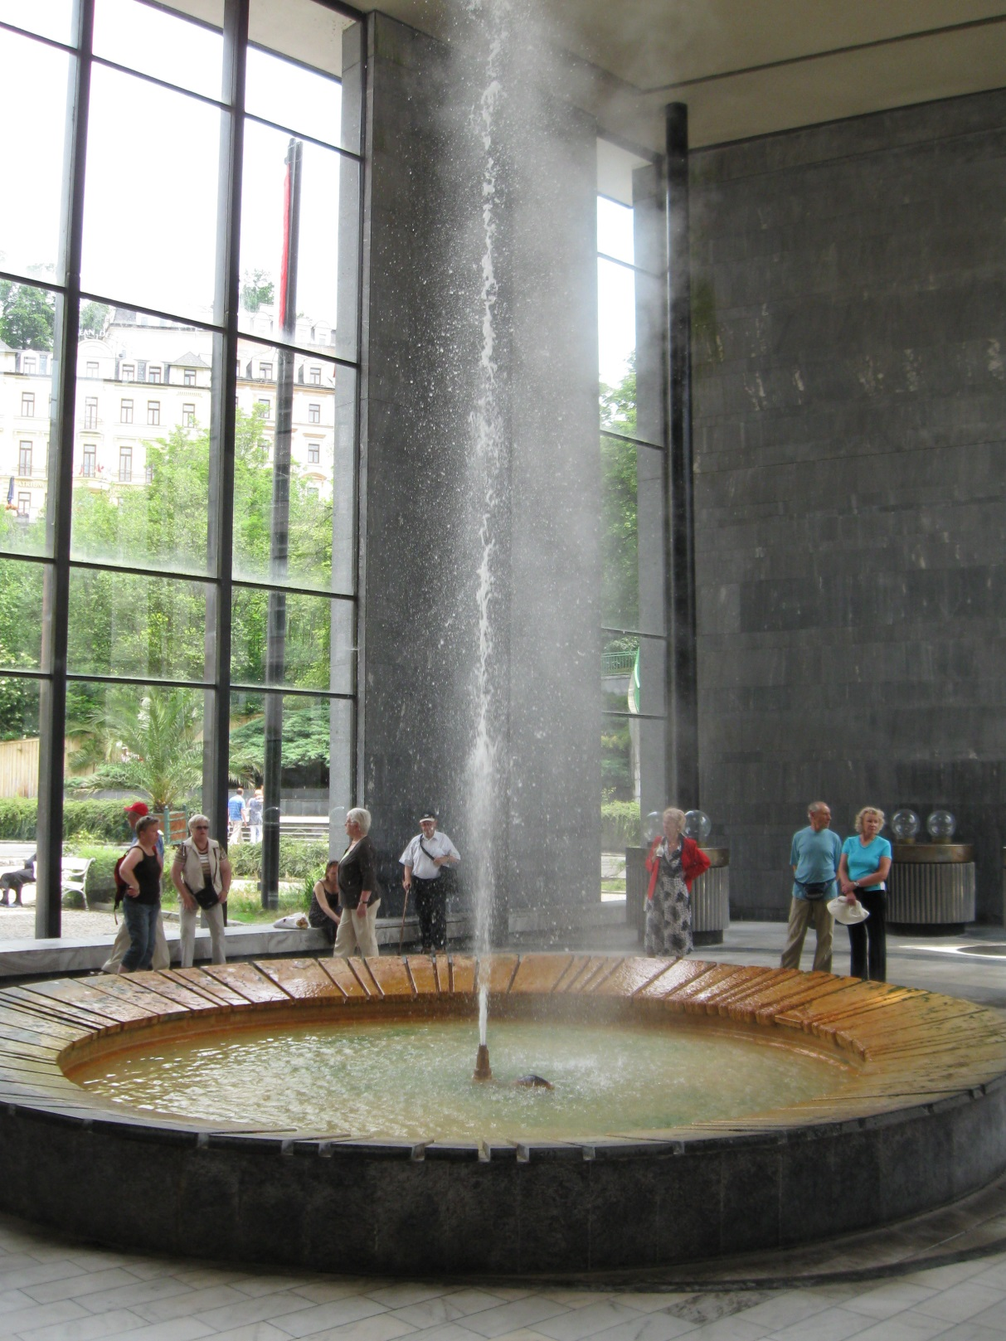

Slide 14
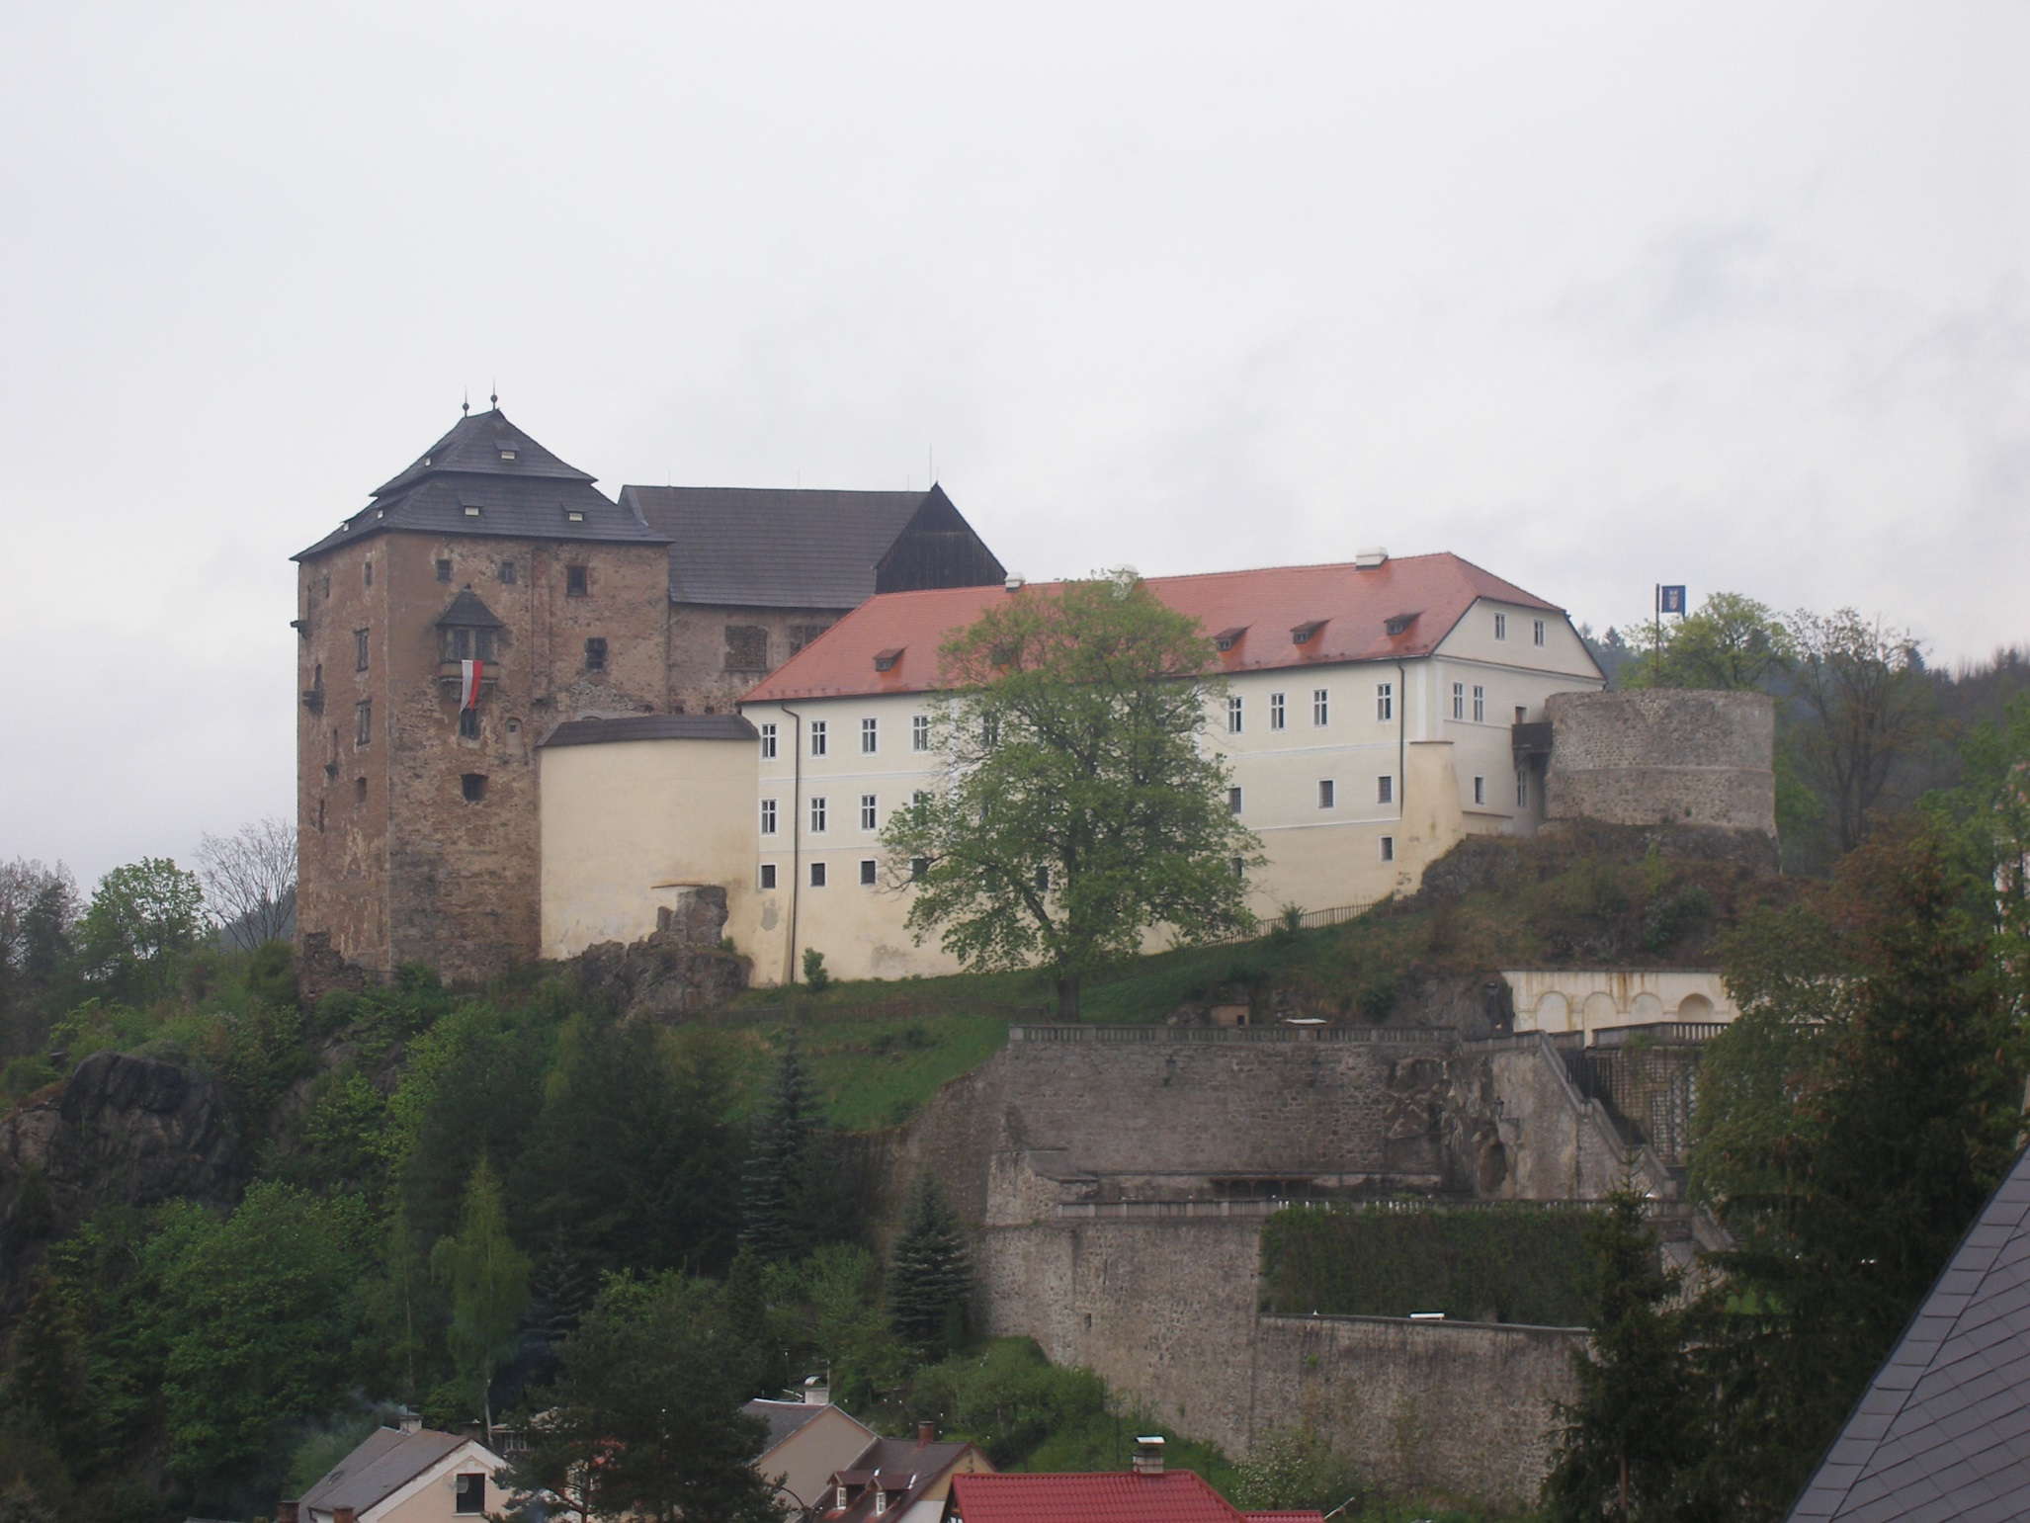

Slide 15
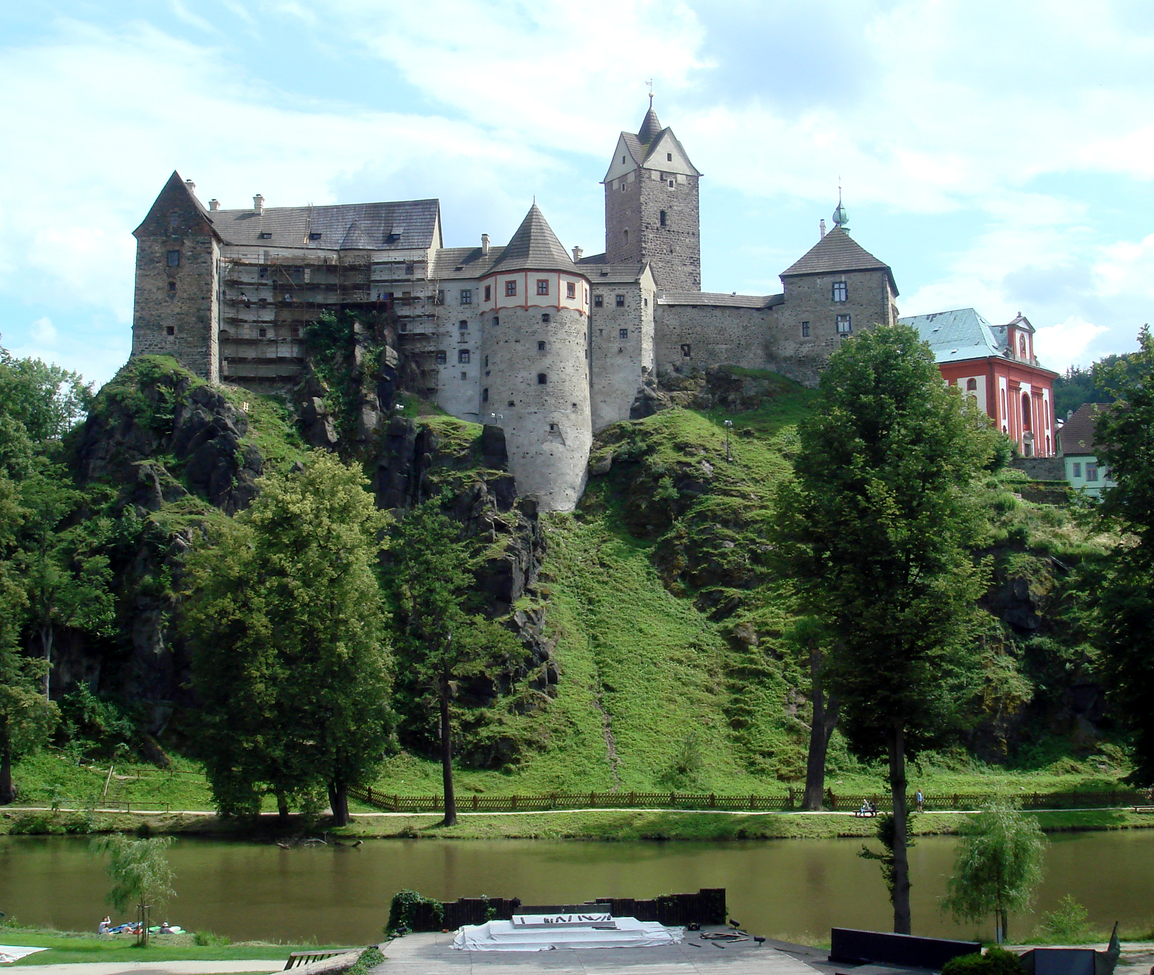

Slide 16
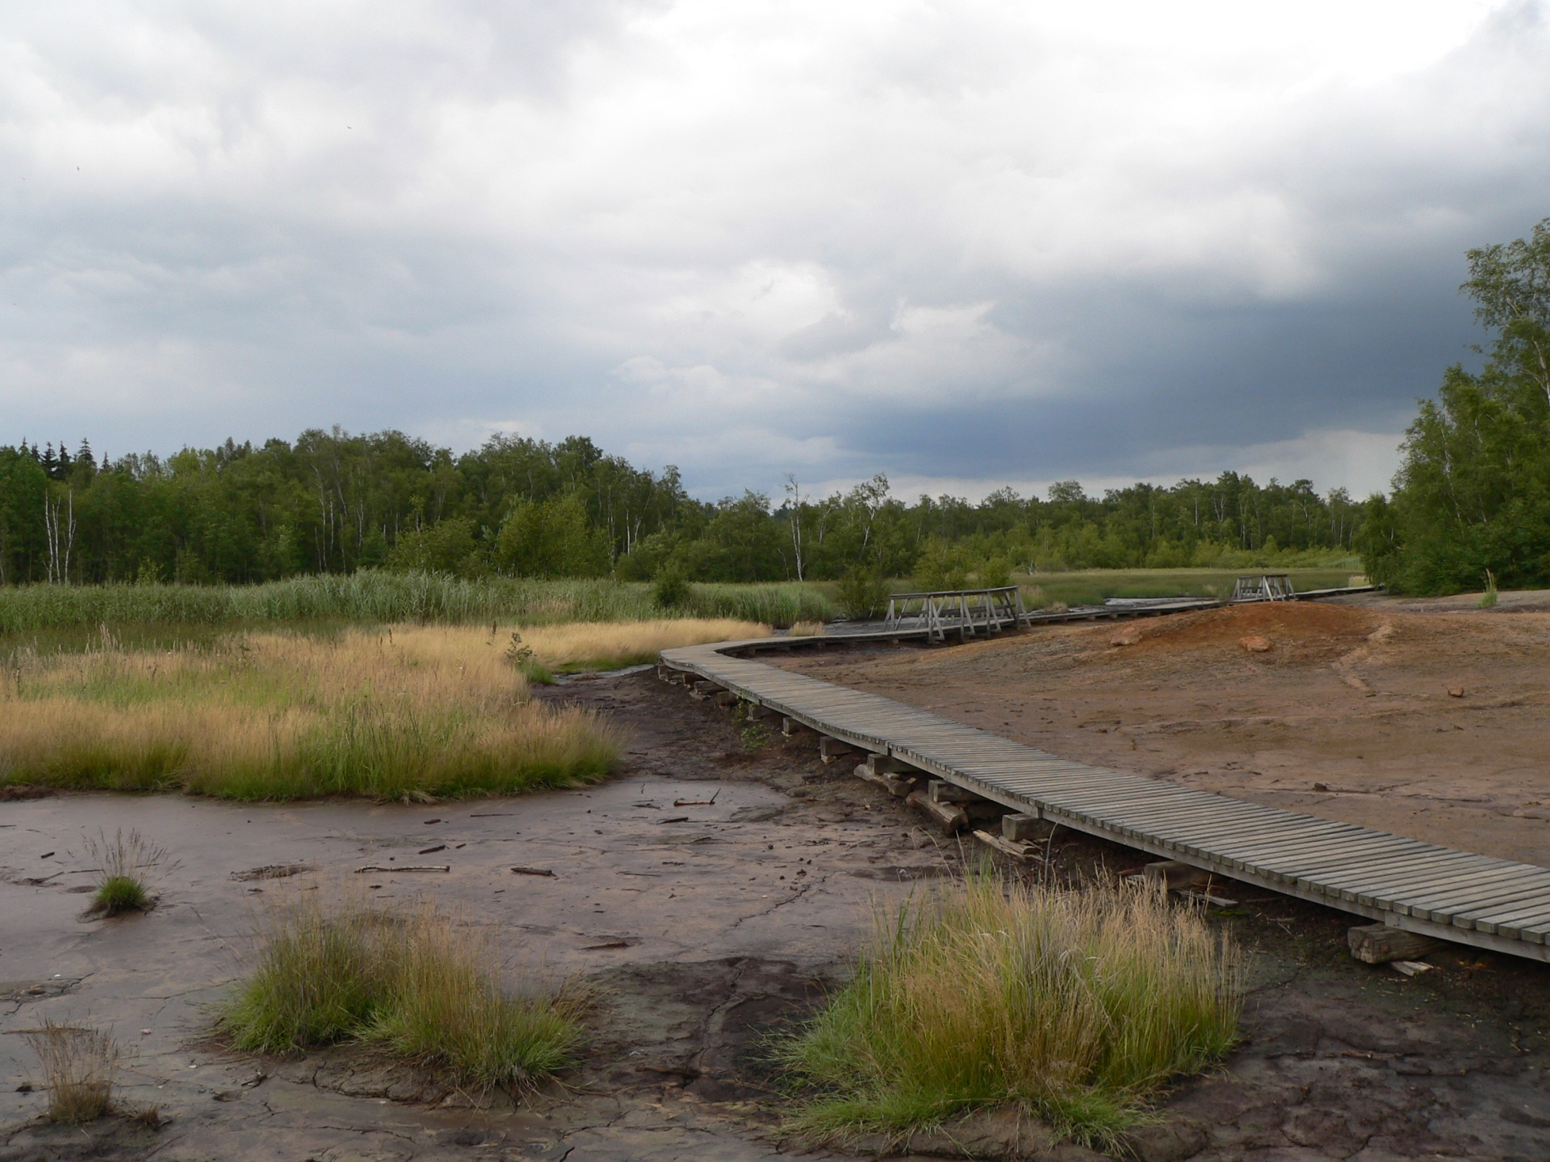

Slide 17
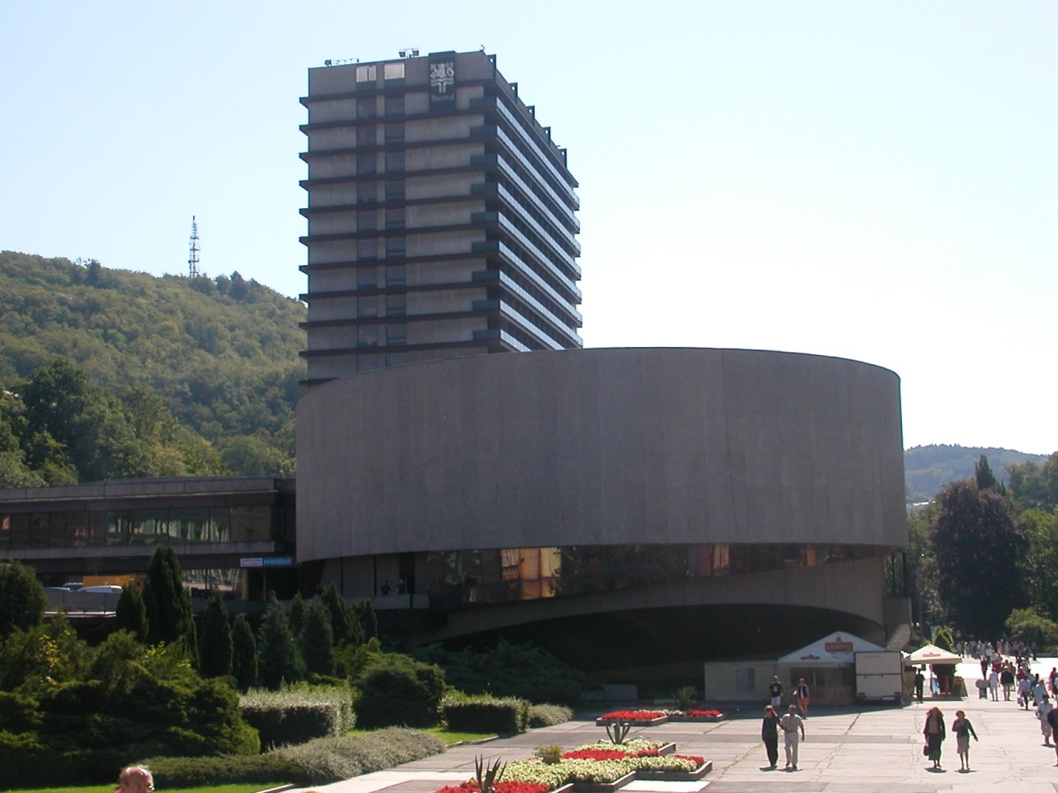

Slide 18
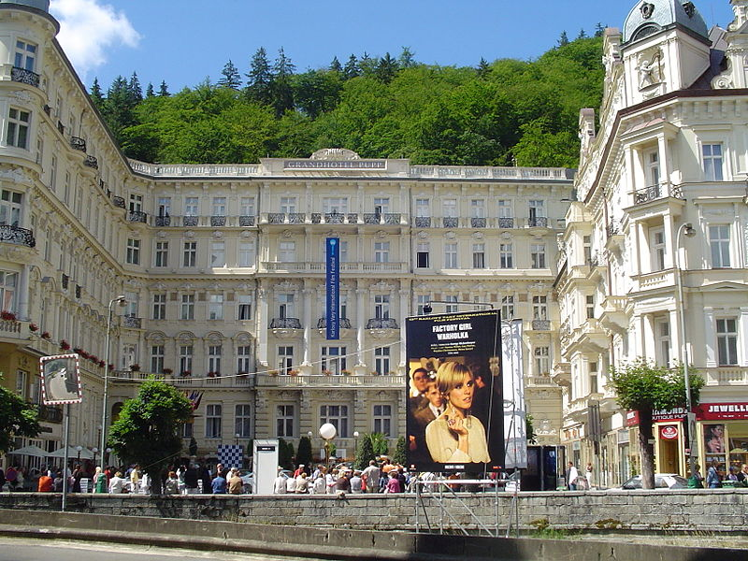

Slide 19
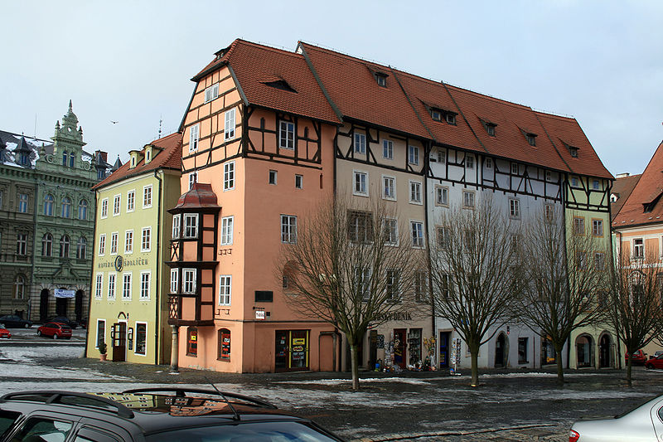

Slide 20
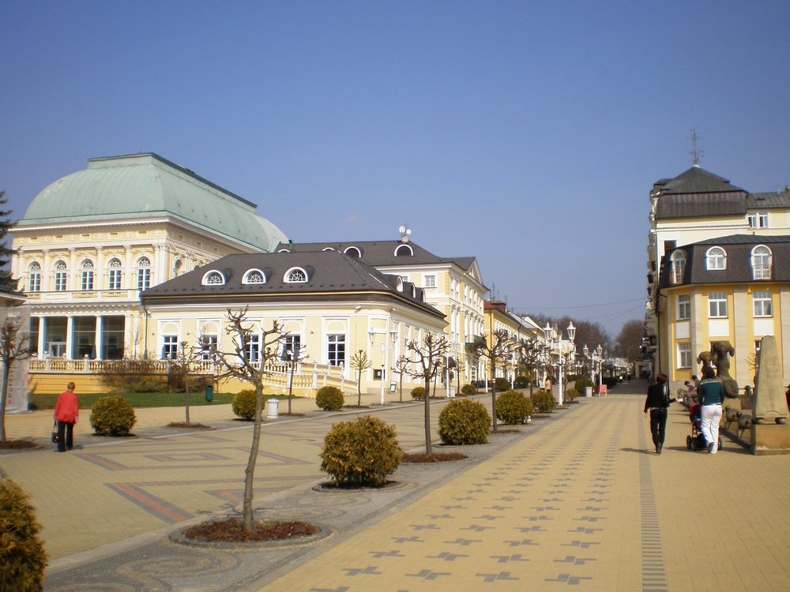

Slide 21
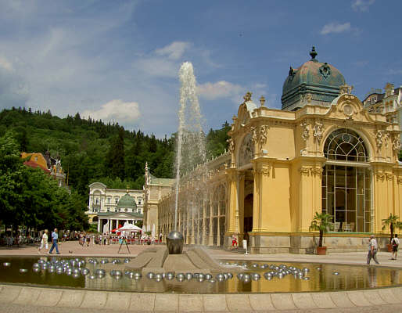

Slide 22
ZDROJE A LITERATURA
BOBAK. Loket [online]. [cit. 15.4.2012]. Dostupný na WWW: http://cs.wikipedia.org/wiki/Soubor:071107-Loket-Castle-Hrad.jpg
PACLÍK, Jiří. Hrad Bečov [online]. [cit. 15.4.2012]. Dostupný na WWW: http://cs.wikipedia.org/wiki/Soubor:Hrad_Be%C4%8Dov1.jpg
DE VOJNIKOV, Juan. Vřídlo v Karlových Varech [online]. [cit. 15.4.2012]. Dostupný na WWW: http://cs.wikipedia.org/wiki/Soubor:V%C5%99%C3%ADdlo_-_Karlovy_Vary.jpg
PETER SCHOLZ, Hans. SOOS [online]. [cit. 15.4.2012]. Dostupný na WWW: http://cs.wikipedia.org/wiki/Soubor:Soos_Landscape_0B.JPG
ŠEBESTA, Daniel. Hotel Thermal [online]. [cit. 15.4.2012]. Dostupný na WWW: http://commons.wikimedia.org/wiki/File:Karlovy_Vary_-_Hotel_Thermal.JPG
BECHERKA, I.. Grandhotel Pupp [online]. [cit. 15.4.2012]. Dostupný na WWW: http://commons.wikimedia.org/wiki/File:Pupp.jpg
KARELJ, I.. Špalíček - komplex jedenácti středověkých domů na náměstí Jiřího z Poděbrad v Chebu západní Čechy [online]. [cit. 15.4.2012]. Dostupný na WWW: http://cs.wikipedia.org/wiki/Soubor:Cheb_%C5%A0pal%C3%AD%C4%8Dek_2.jpg
PILSAK, Walter J.. Mariánské Lázně [online]. [cit. 15.4.2012]. Dostupný na WWW: http://cs.wikipedia.org/wiki/Soubor:Marienbad-Brunnen.jpg
ZIPACNA1. Františkovy Lázně [online]. [cit. 15.4.2013]. Dostupný na WWW: http://cs.wikipedia.org/wiki/Soubor:Franti%C5%A1kovy_L%C3%A1zn%C4%9B_2009-04-04.jpg
URBAN, Tomáš. Symboly krajů České republiky [online]. [cit. 31.3.2013]. Dostupný na WWW: http://cs.wikipedia.org/wiki/Soubor:Karlovy_Vary_Region_CoA_CZ.svg
HUSTOLES. Lokační mapa Karlovarského kraje od 2004 [online]. [cit. 16.4.2013]. Dostupný na WWW: http://cs.wikipedia.org/wiki/Soubor:2004_Karlovarsky_kraj.PNG
WIKIPEDIE. Karlovarský kraj [online]. [cit. 16.3.2013]. Dostupný na WWW: http://cs.wikipedia.org/wiki/Karlovarsk%C3%BD_kraj
Daniel Borecký, Svatopluk Novák, Petr Chalupa . ZEMĚPIS pro 8. ročník, 2. díl, Česká republika. 1. vyd. Brno : NOVÁ ŠKOLA, 2009. ISBN 80-7289-102-2.

